Slide 1
Министерство образования РМ Портфолио Киселевой Людмилы Ивановны, воспитателя МБДОУ «ЦРР – детский сад «Сказка» обособленное подразделение «Детский сад «Светлячок» комбинированного вида», Ковылкинский муниципальный район, РМ
Дата рождения: 11.04.1962 г.
Профессиональное образование: преподаватель дошкольной педагогики и психологии, методист по дошкольному воспитанию
МГПИ им. М.Е. Евсевьева, № диплома: ФВ 245102, дата выдачи: 9 июля 1990г
Стаж педагогической работы (по специальности): 35 лет
Общий трудовой стаж: 35 лет
Квалификационная категория: высшая
Дата последней аттестации: 16.03.2012
Занимаемая должность: воспитатель

Slide 2
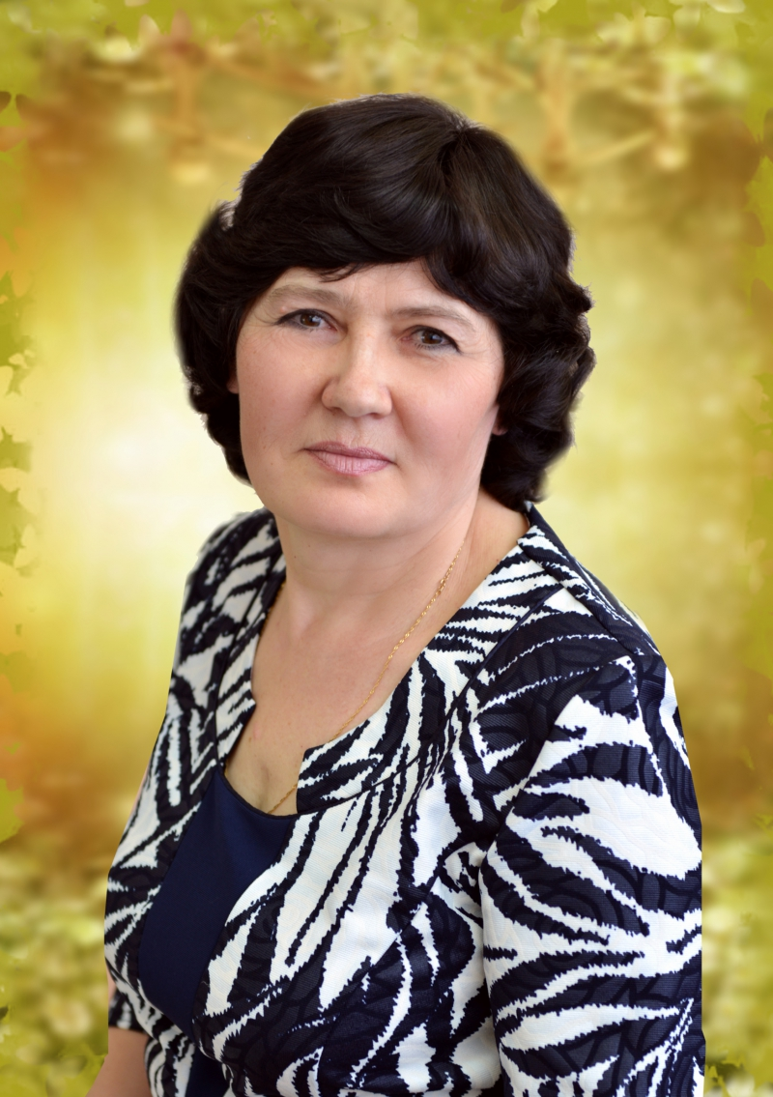

Slide 3
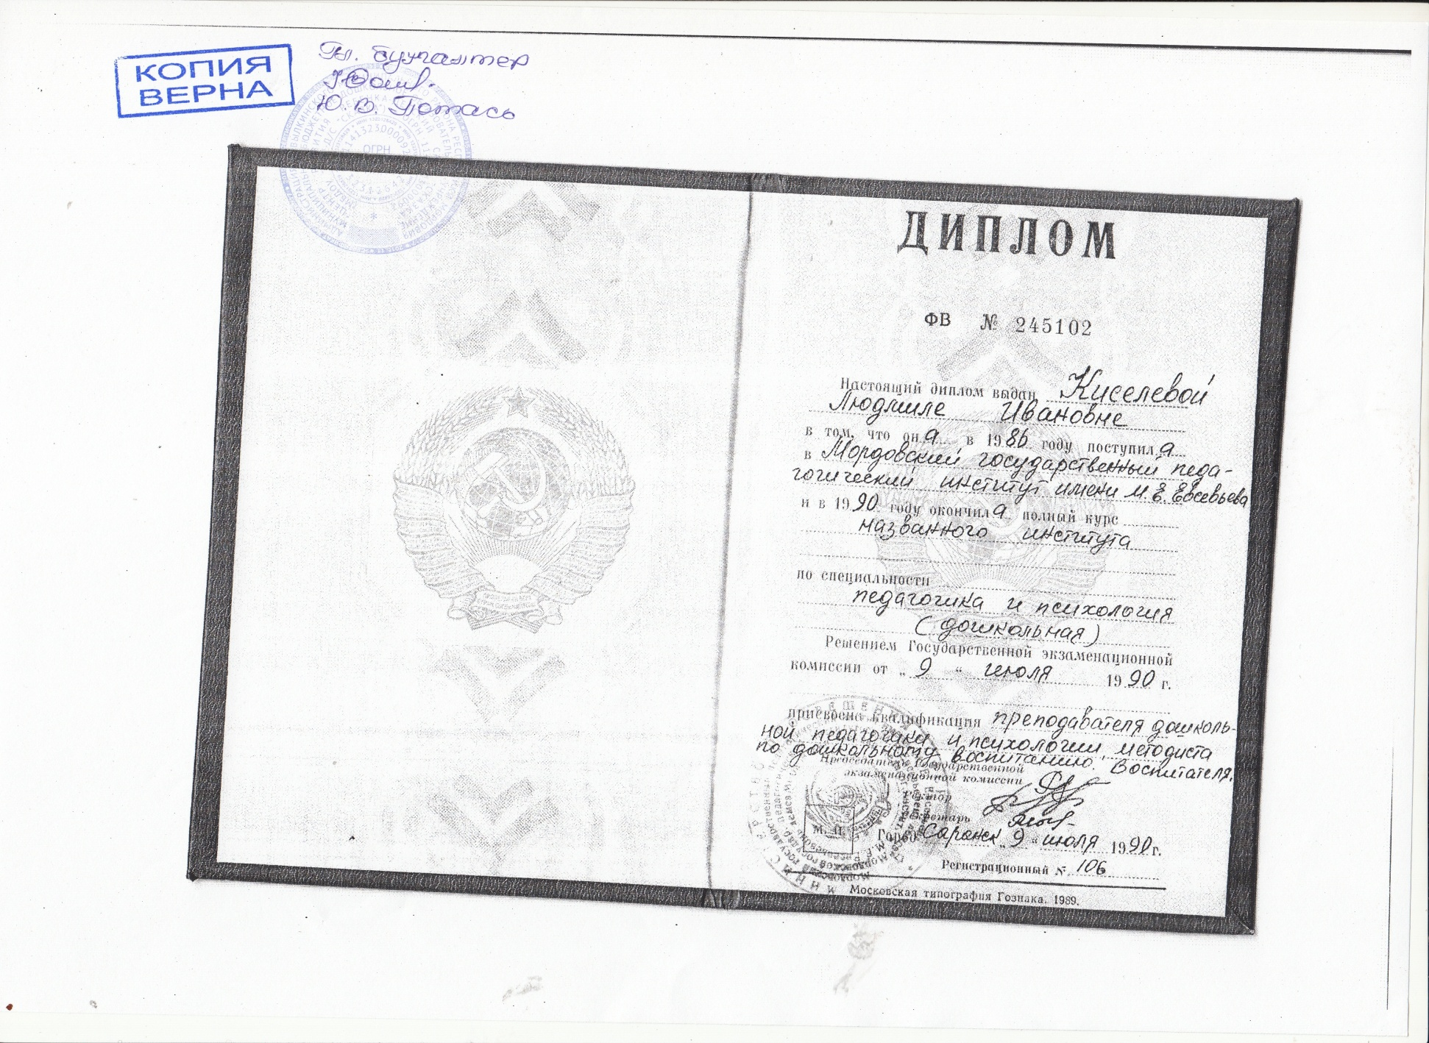

Slide 4
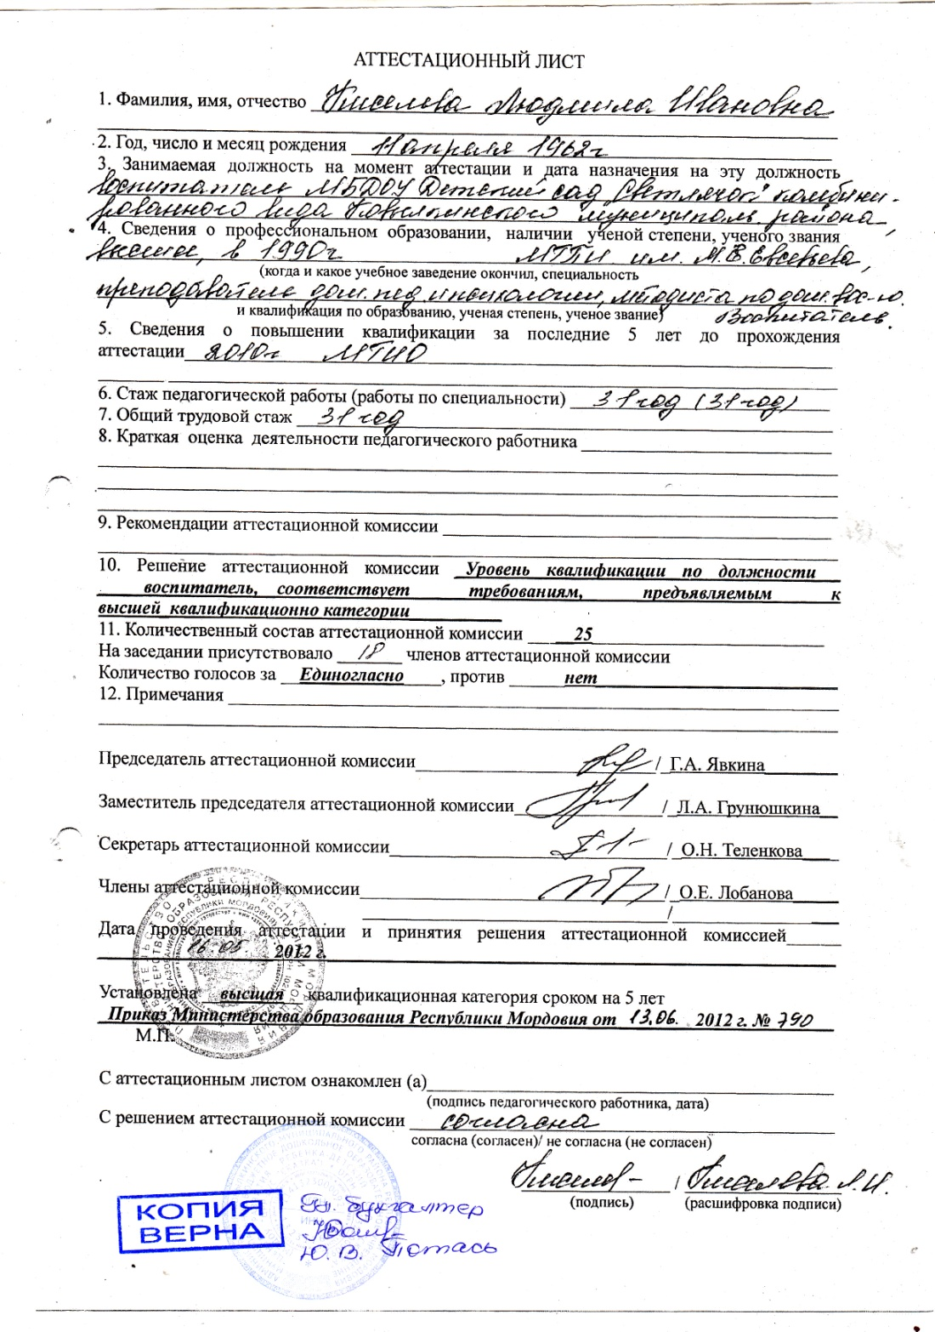

Slide 5
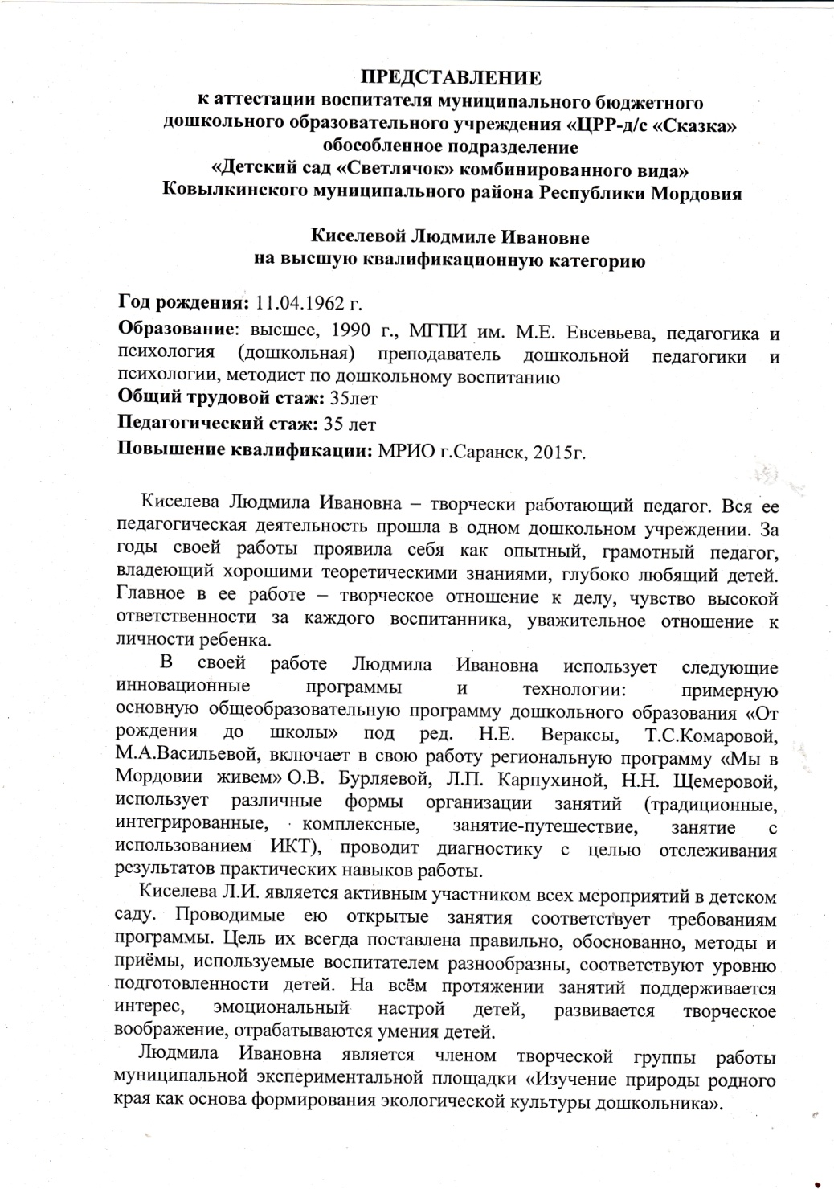
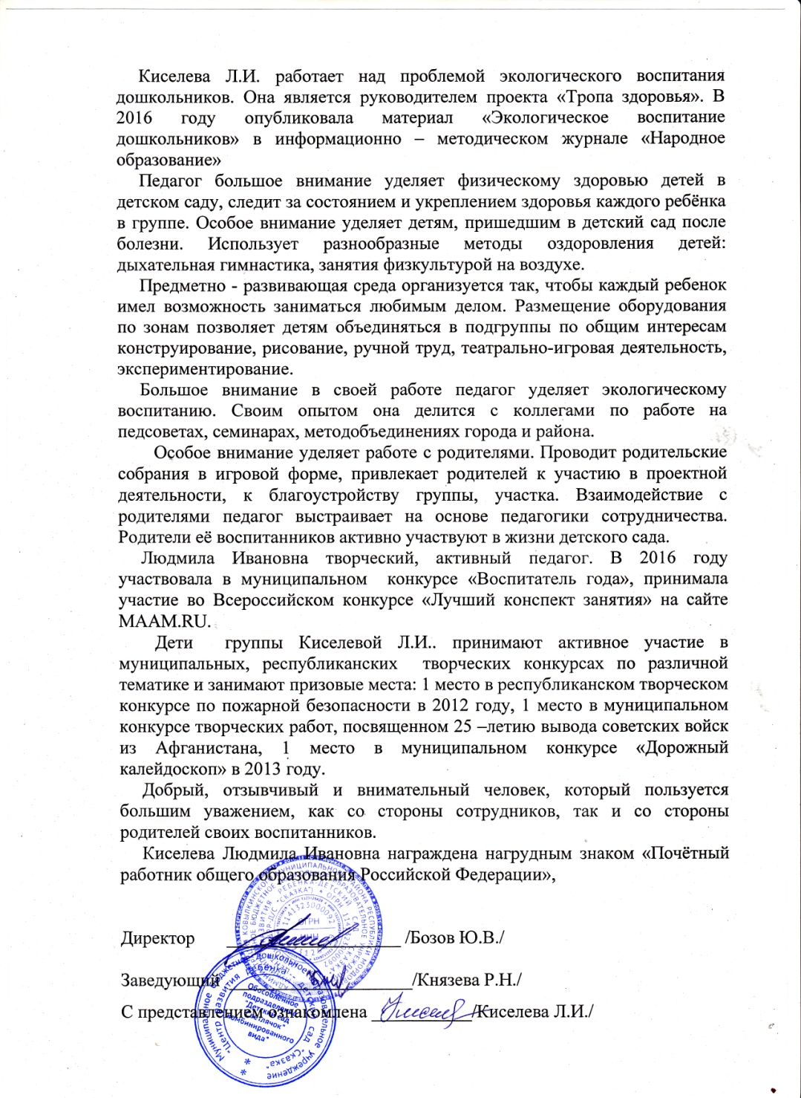

Slide 6
Наличие собственного инновационного педагогического опыта
Сайт МБДОУ «ЦРР – детский сад «Сказка» обособленное подразделение
«Детский сад «Светлячок» комбинированного вида»:
http://a2b2.ru/methods/24561_pedagogicheskiy_opyt_vospitatelya_kiselevoy_li/

Slide 7
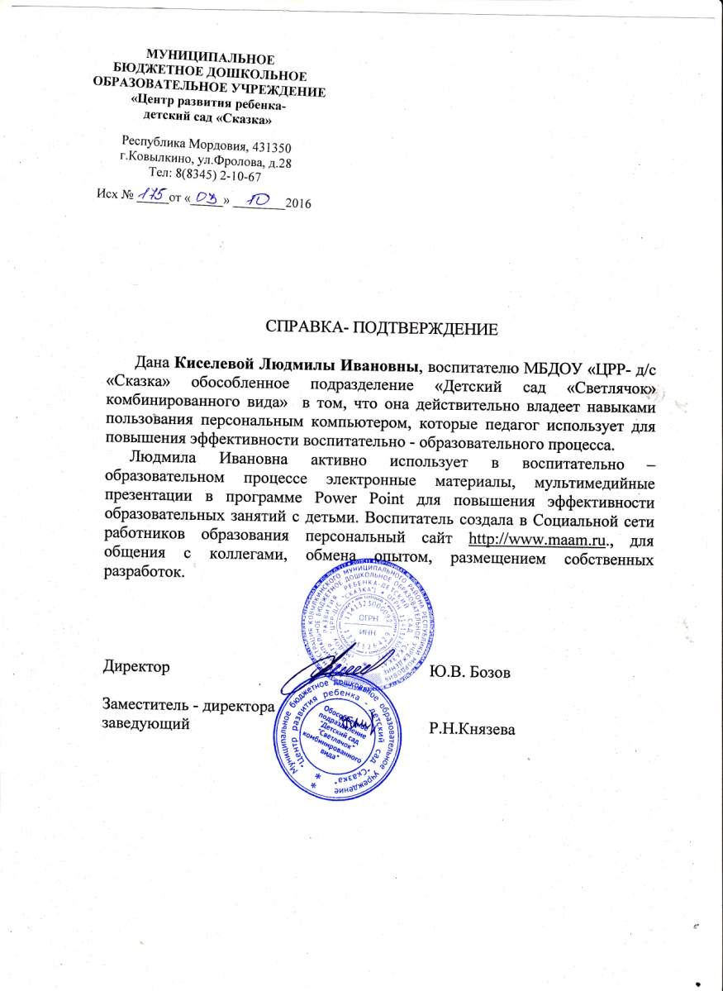
1. Применение информационно- коммуникационных технологий

Slide 8
Сайт воспитателя Киселевой Л.И.
http://www.maam.ru/users/Svetl94ok

Slide 9
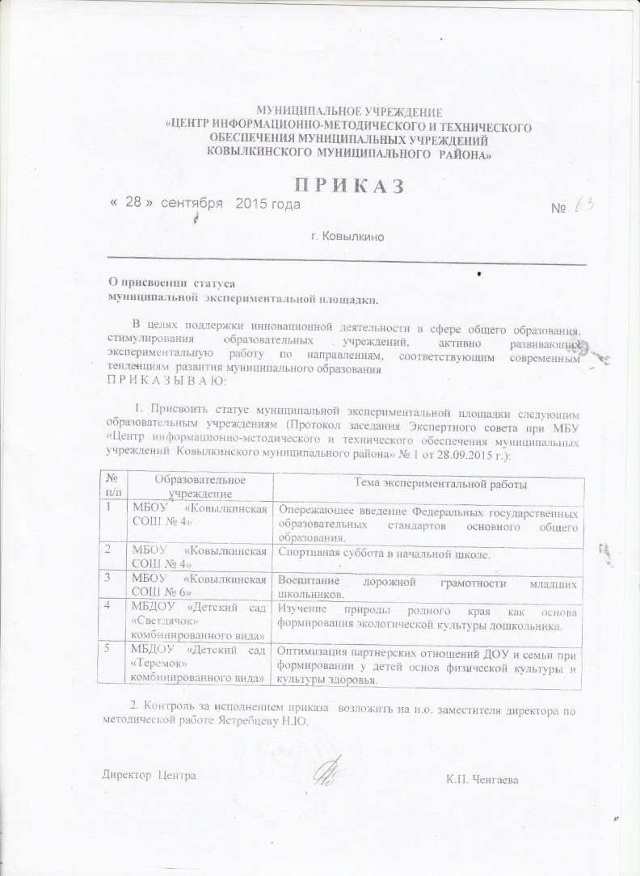
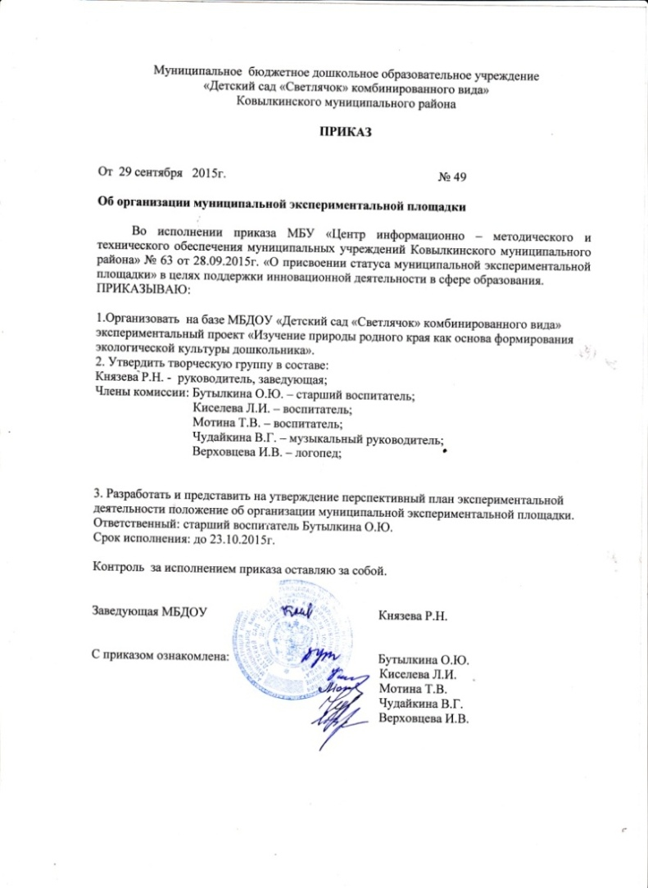
2. Участие в инновационной (экспериментальной) деятельности

Slide 10
3. Наличие публикаций, включая интернет - публикации
Российский уровень:
открытое занятие по математике «В гости к зайцу», MAAM.ru, 2015г.
Республиканский уровень:
«Экологическое воспитание детей дошкольного возраста», журнал «Народное образование»,2016
Муниципальный уровень:
« Отец в жизни ребенка» газета «Голос Примокшанья» № 50 от 18 декабря 2015 года.

Slide 11
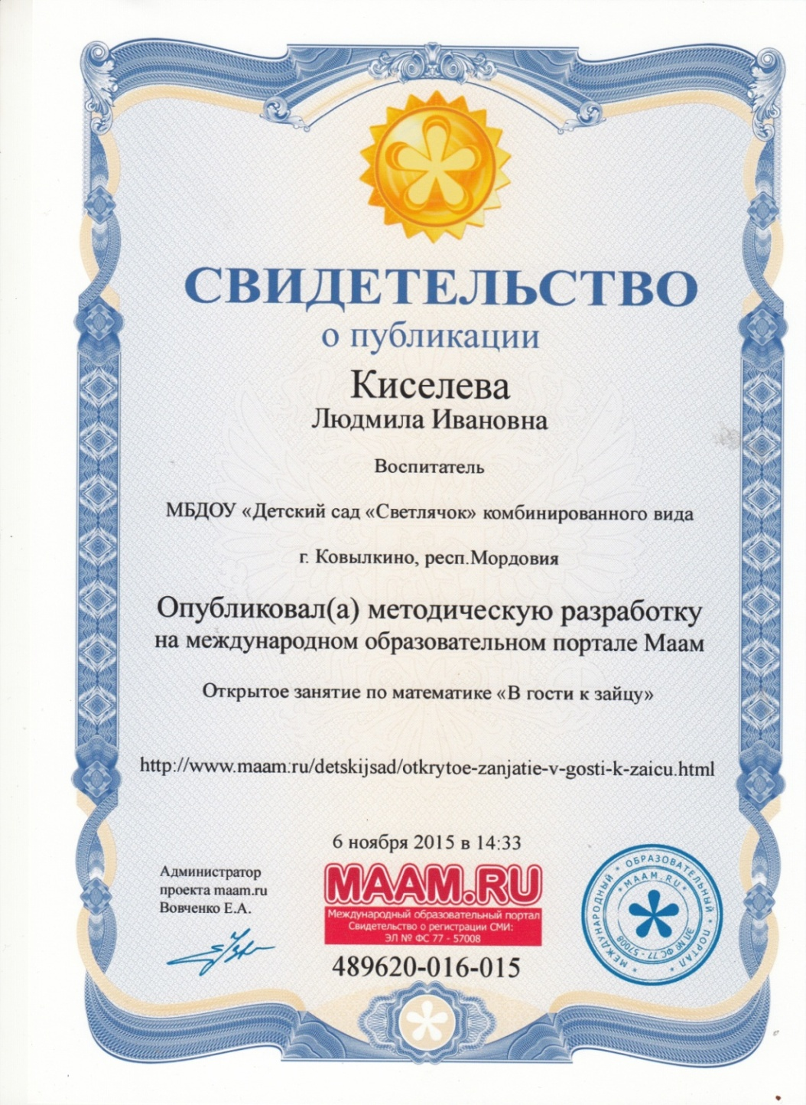
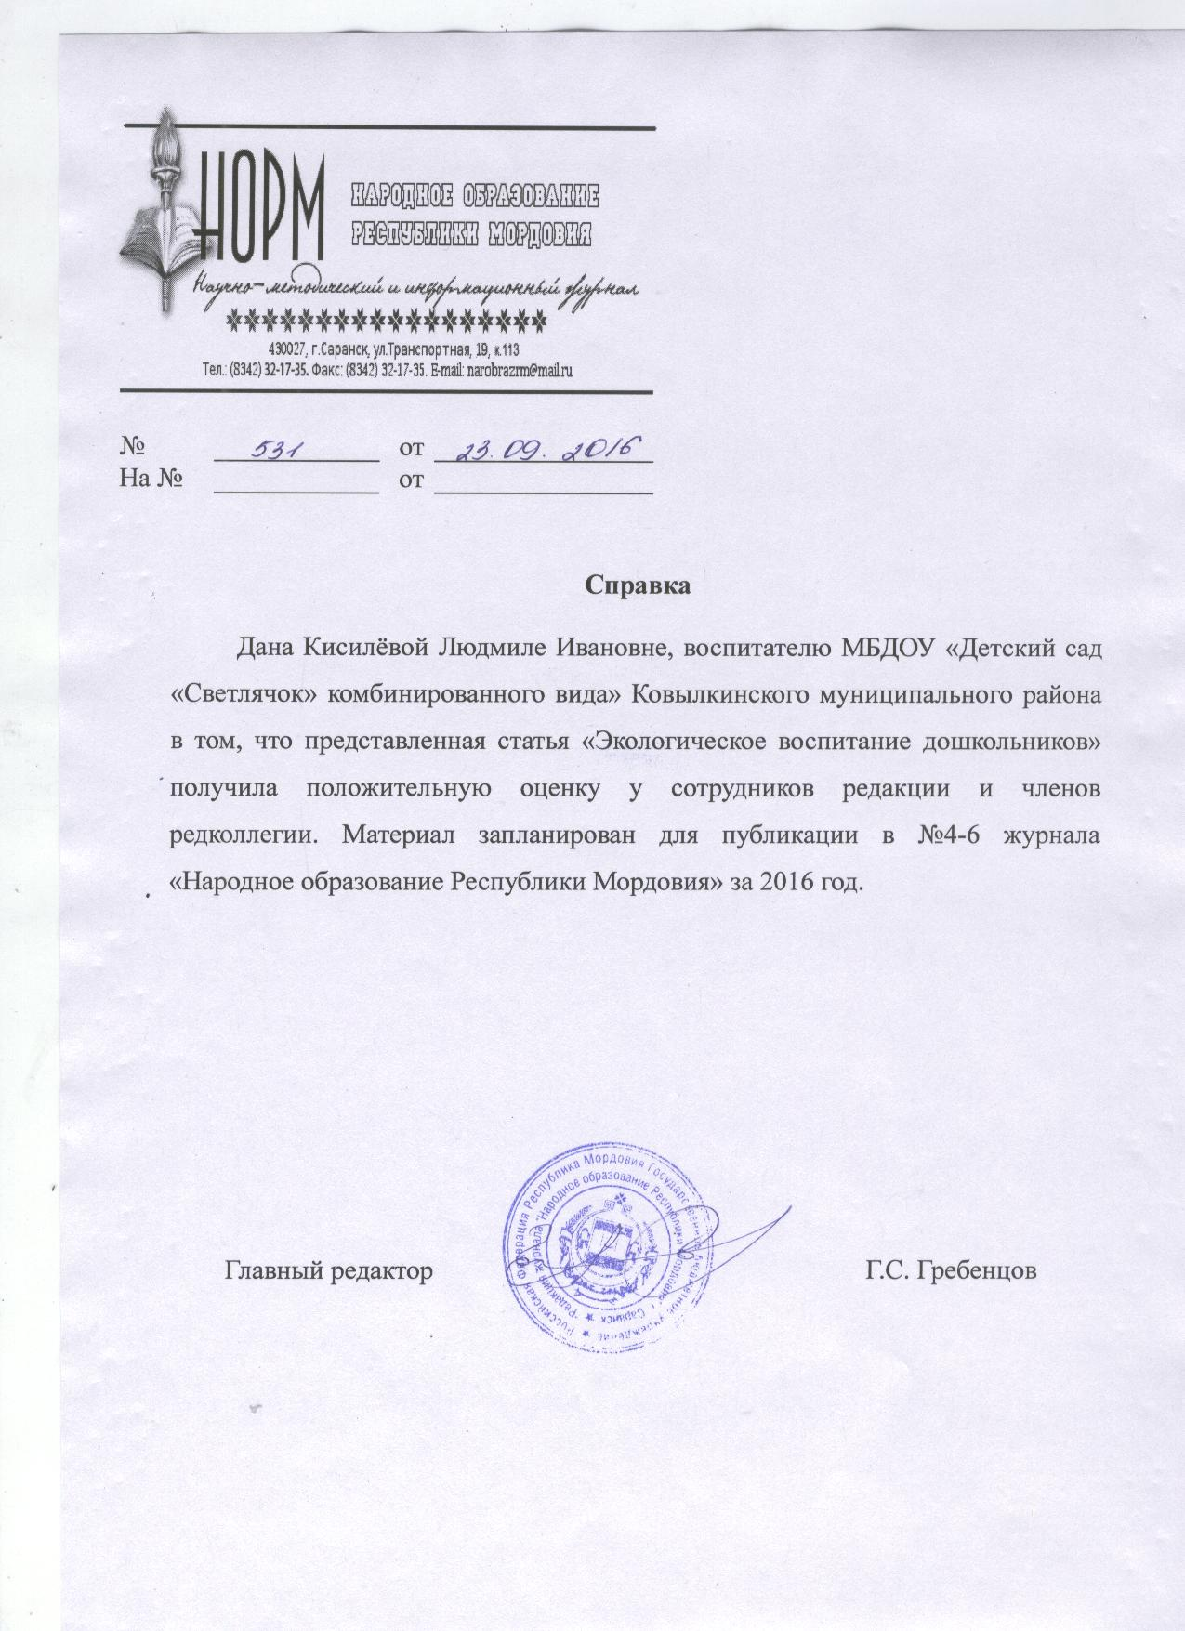

Slide 13
4. Результаты участия воспитанников в конкурсах, выставках, турнирах, соревнованиях, акциях, фестивалях
Муниципальный уровень:
Участие: 1
Победы и призовые места: 4
Республиканский уровень:
Участие: 5
Российский уровень:
Участие: 2

Slide 14
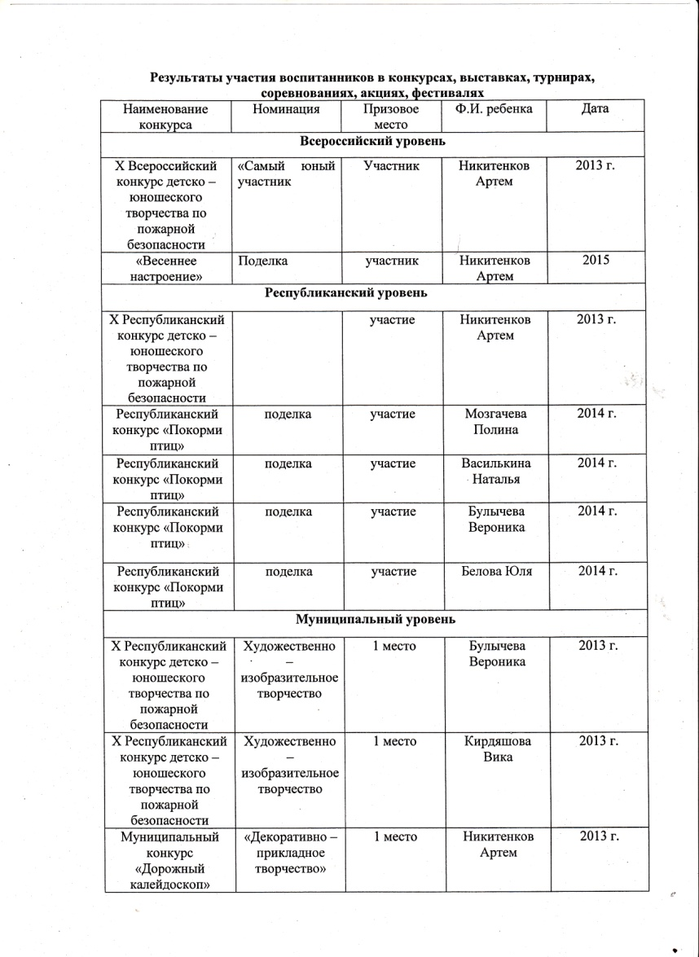

Slide 20
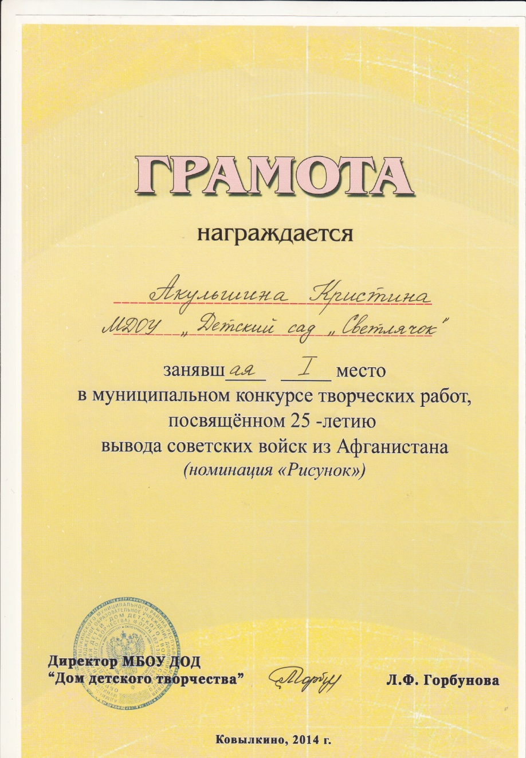

Slide 21
6. Выступления на научно-практических конференциях, педчтениях, семинарах, секциях, методических объединениях
Образовательная организация: 1
Муниципальный уровень: 1

Slide 22
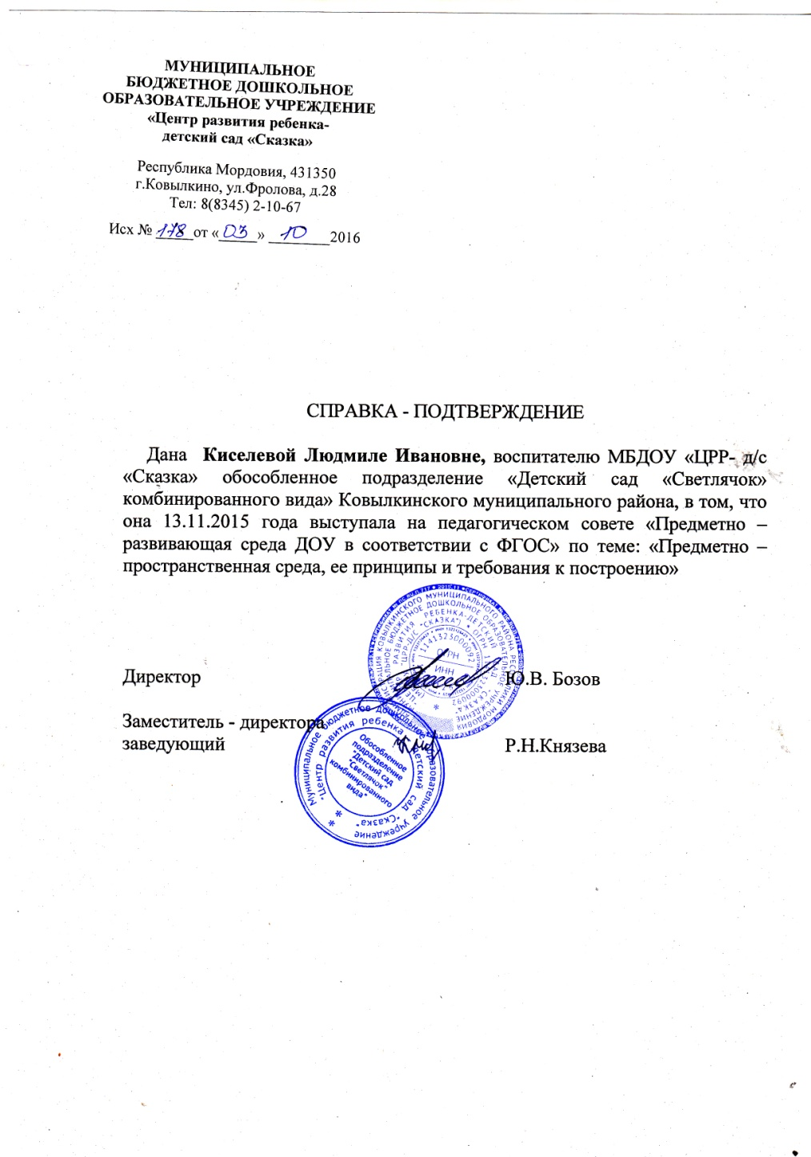
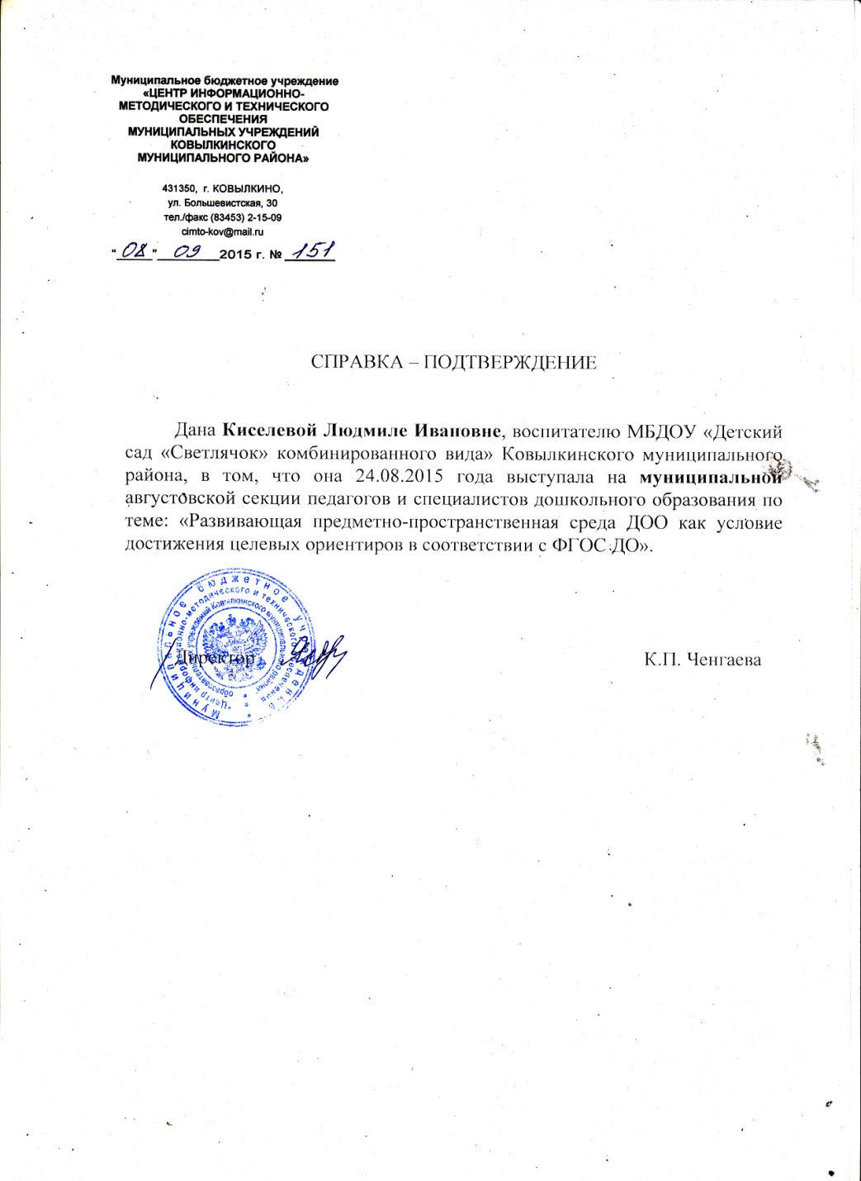

Slide 23
7. Проведение открытых занятий, мастер-классов, мероприятий
Образовательная организация: 1

Slide 24
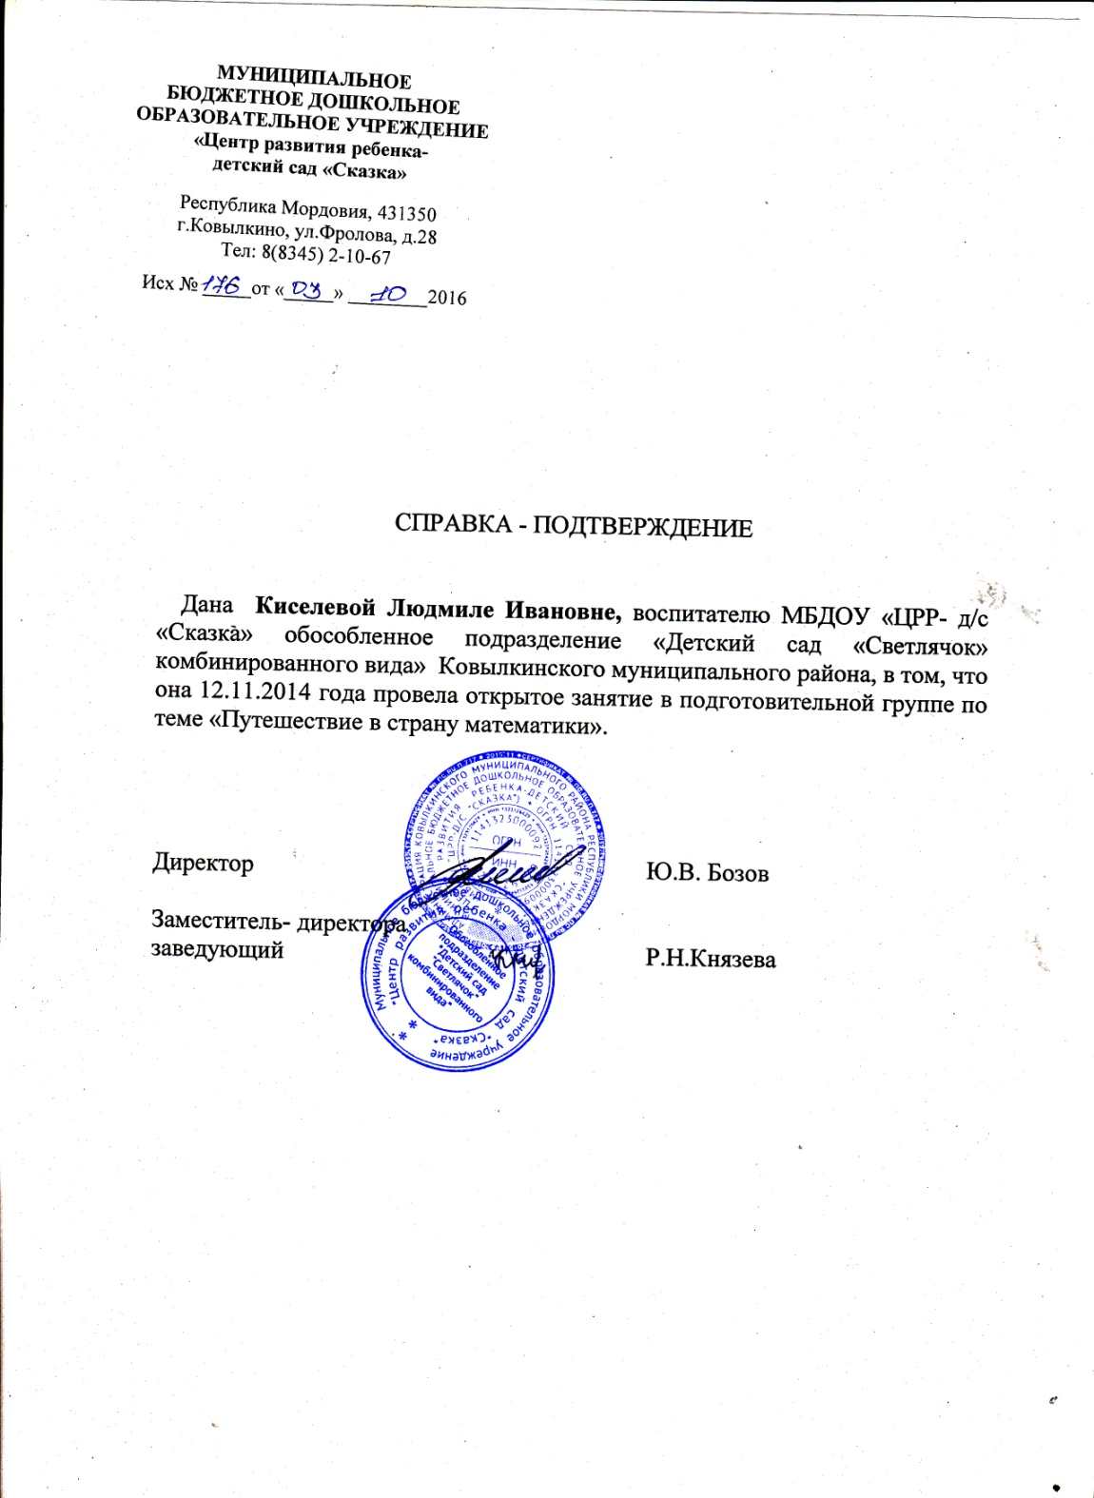

Slide 25
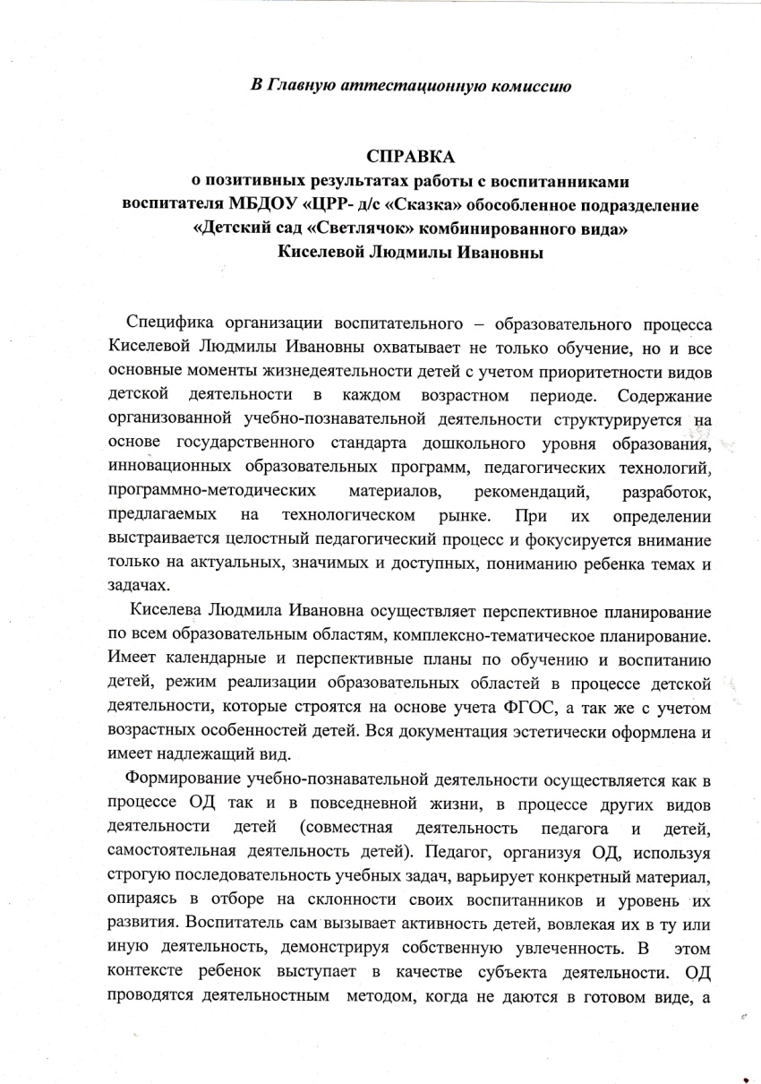
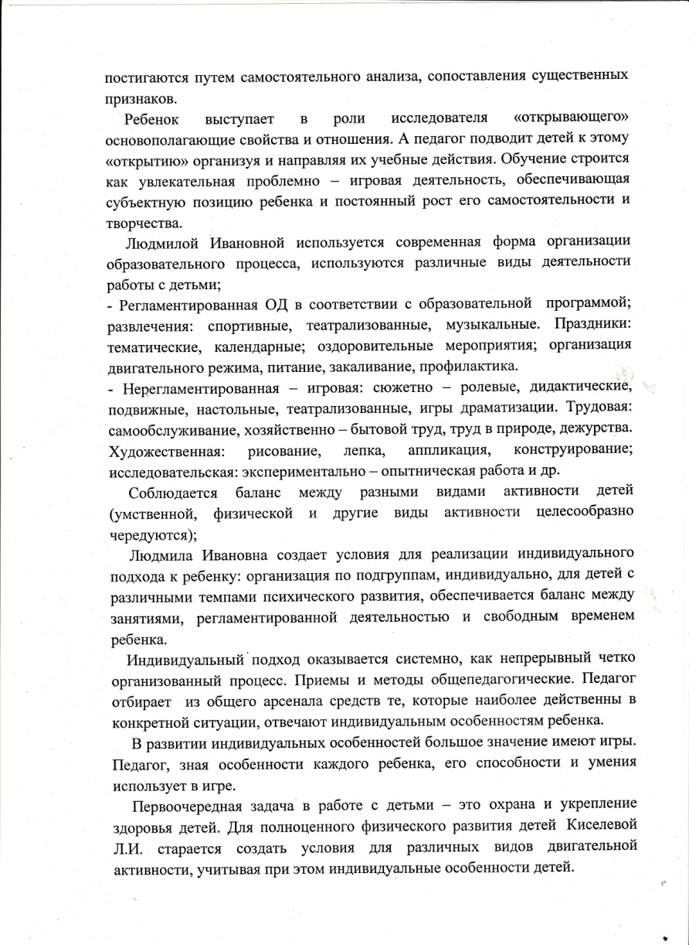
9. Позитивные результаты работы с воспитанниками

Slide 26
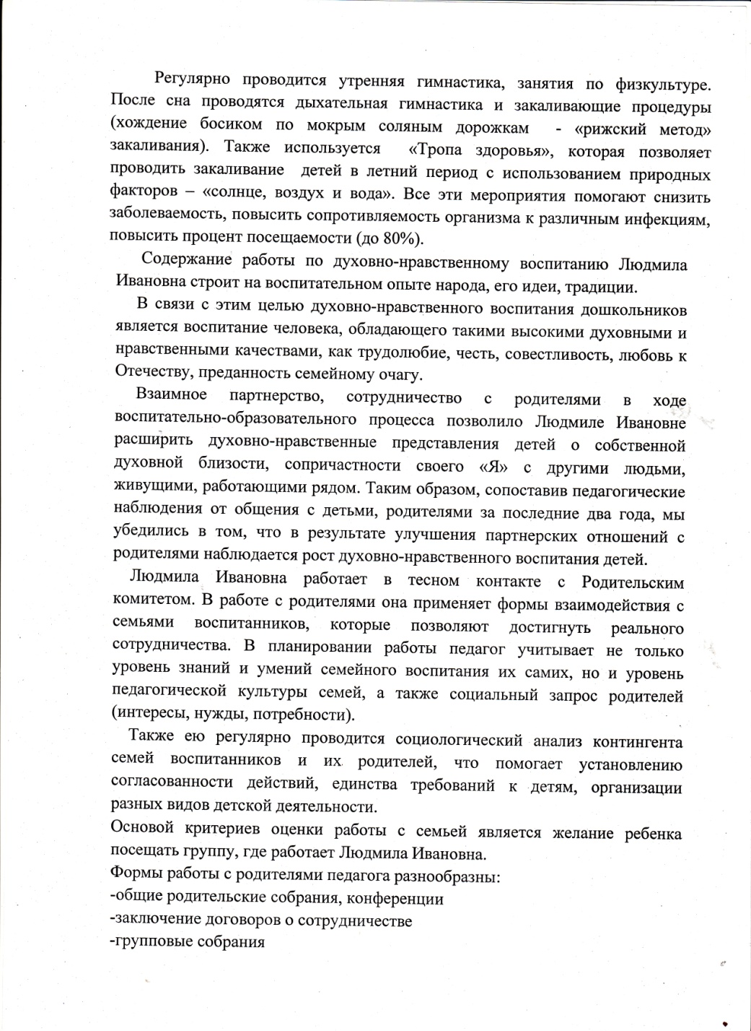
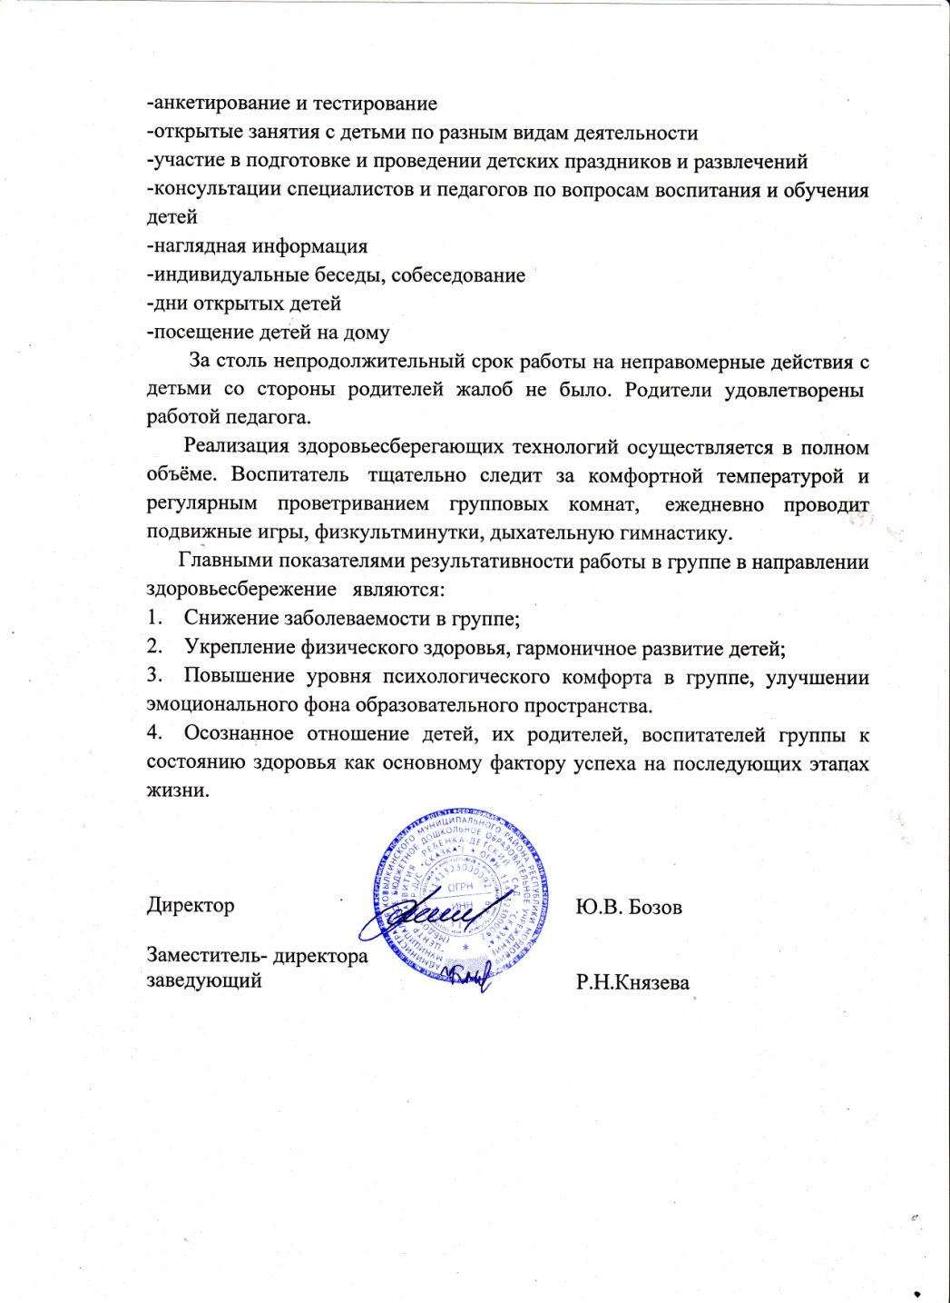

Slide 27
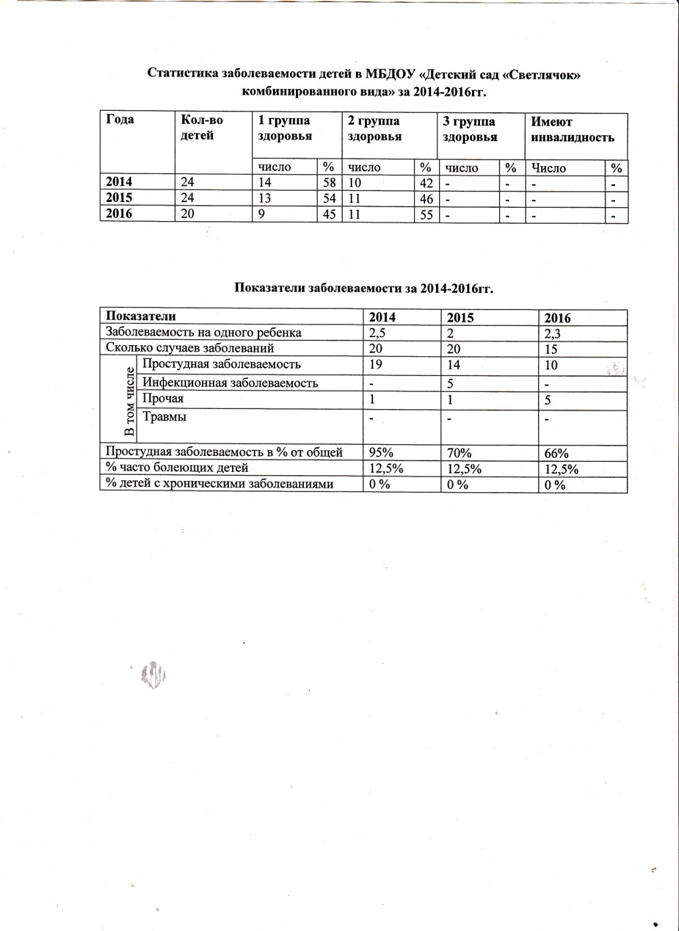

Slide 28
10. Участие педагога в профессиональных конкурсах
Российский уровень:
«Лучший конспект занятия» на МААМ.ru. - участие, 2015г.;
«Любимая сказка» на МААМ.ru. - участие, 2015г.
Муниципальный уровень:
- «Воспитатель года- 2016» – участие, 2016г.

Slide 29
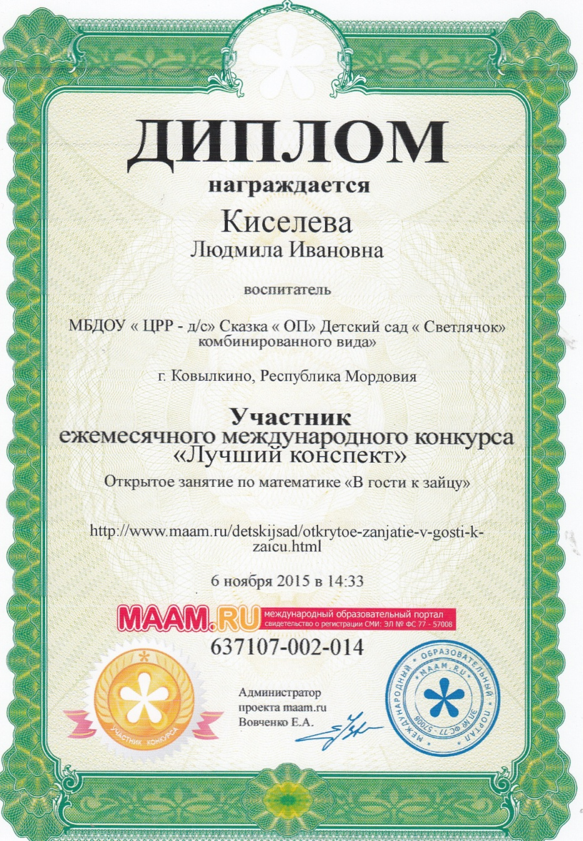
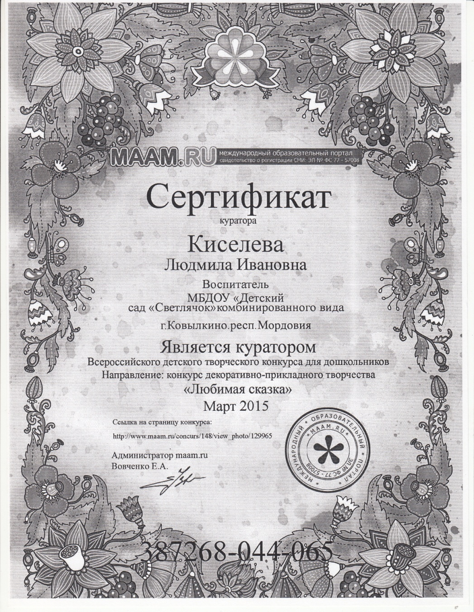

Slide 30
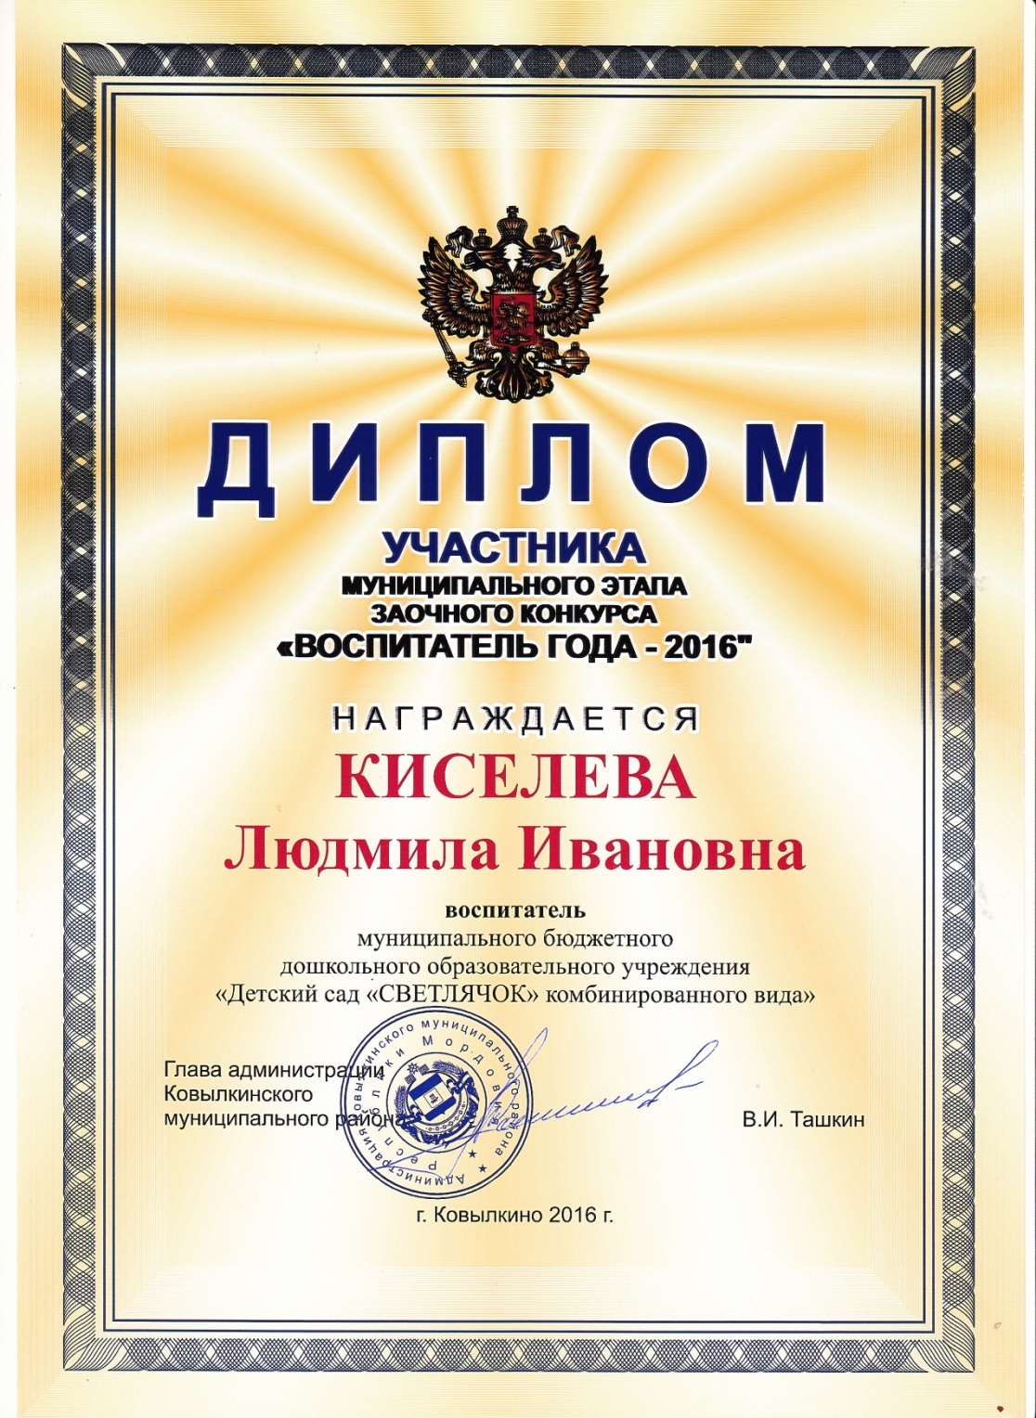

Slide 31
11.Награды и поощрения педагога в межаттестационный период
Российский уровень:
- Звание «Почетный работник общего образования», 2016 г.
Муниципальный уровень:
- Грамота начальника отдела по работе с учреждениями образования социальным вопросам администрации Ковылкинского муниципального района , 2013 г.;
- Грамота председателя совета МРО ВДПО, 2013 г.

Slide 32
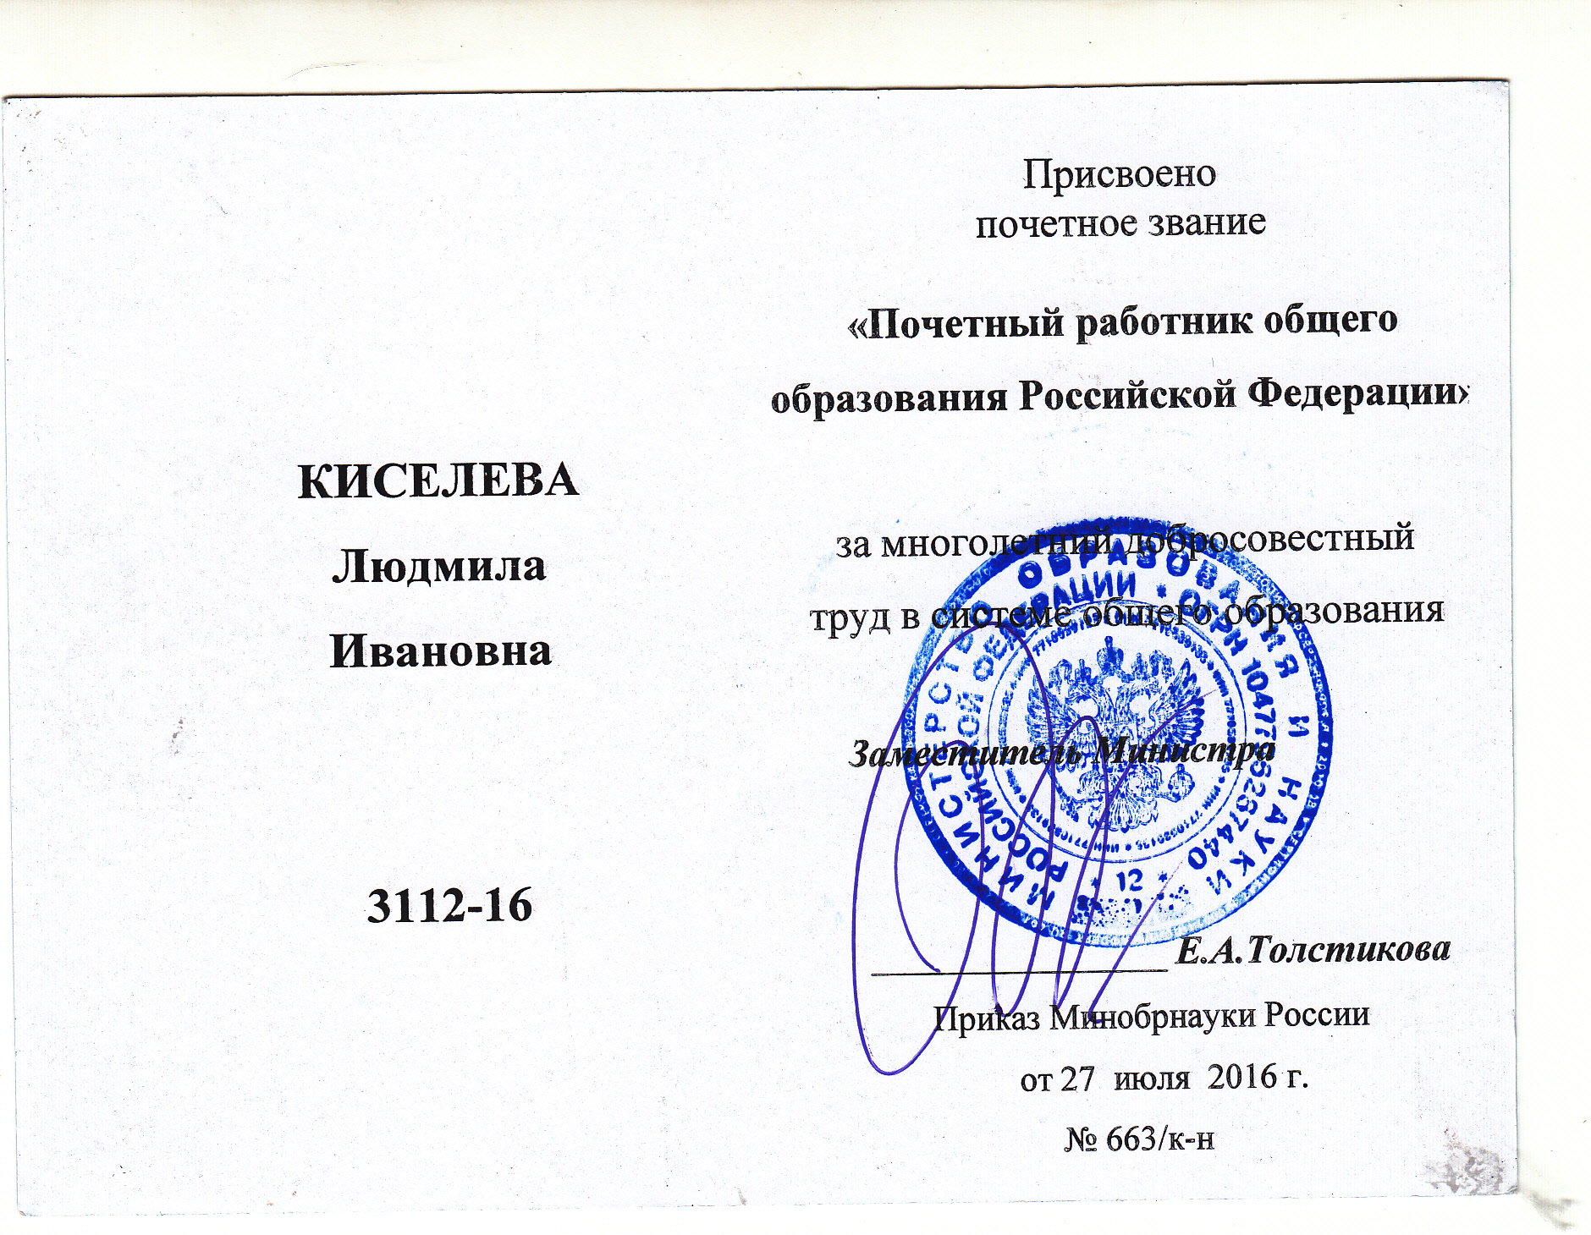

Slide 33
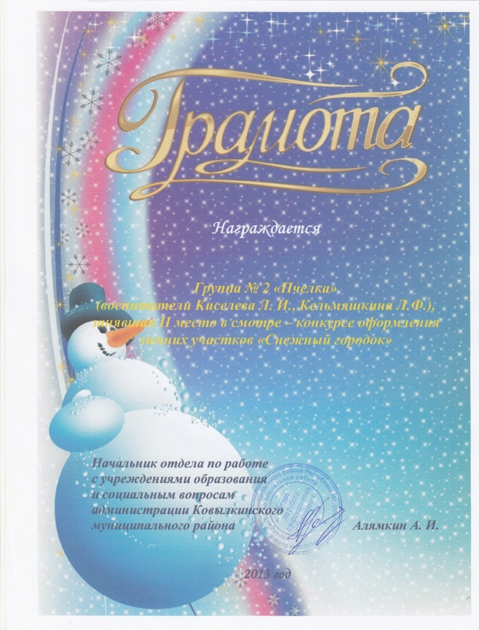

Slide 34
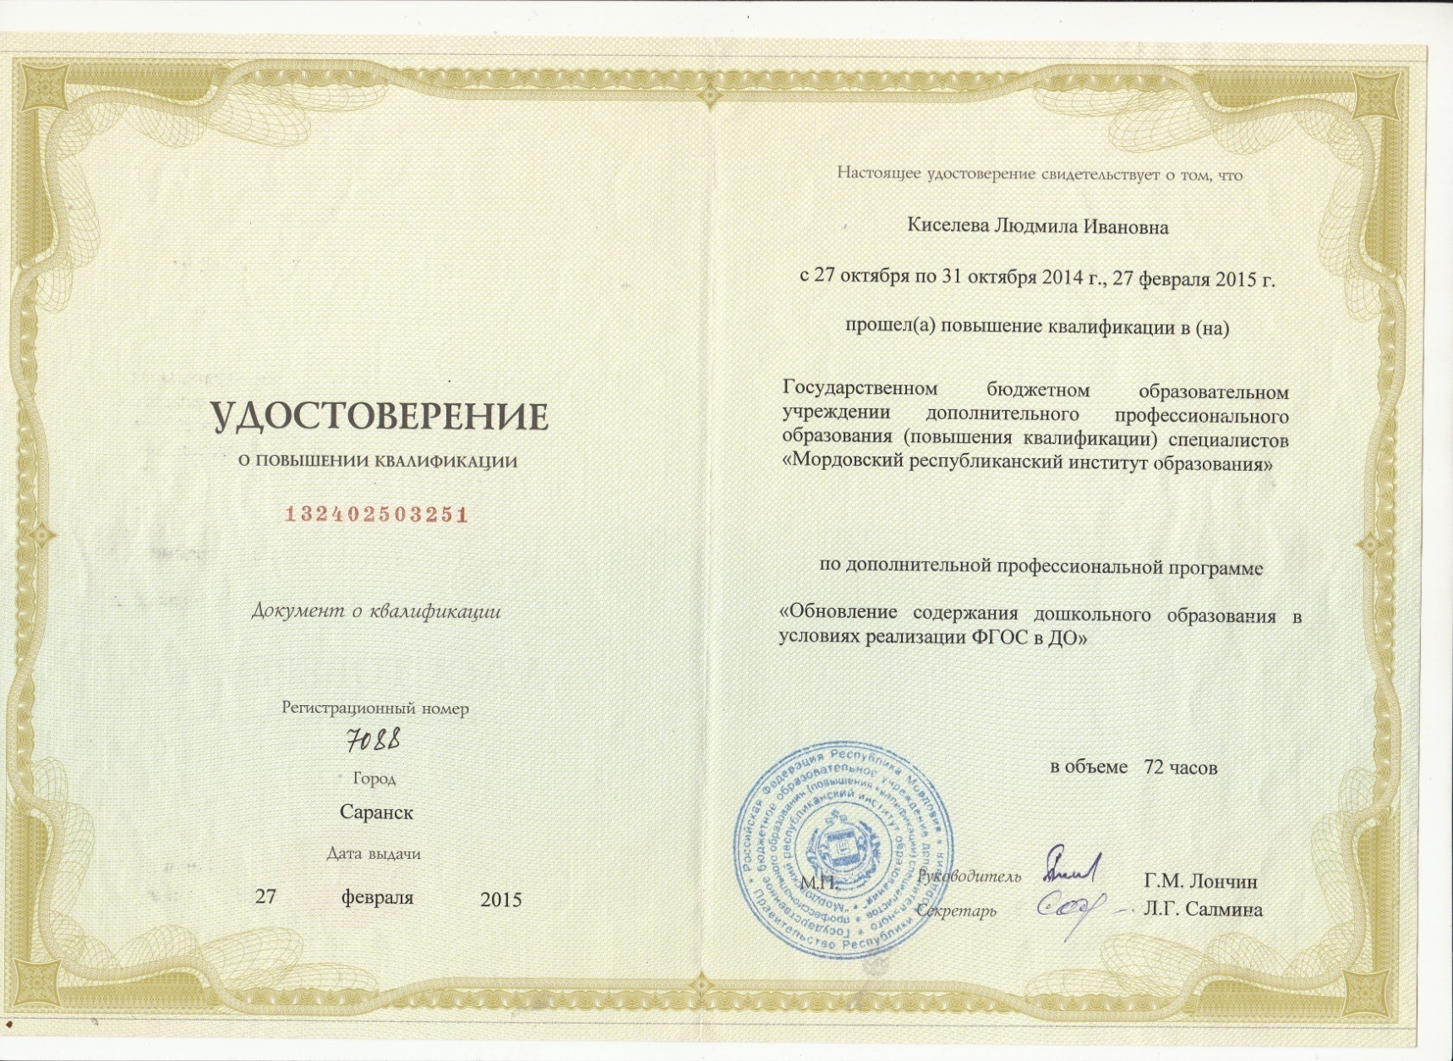
12. Повышение квалификации, профессиональная переподготовка

